Slide 1
Чтение рассказа Н. Носова
«На горке»
МАДОУ «Детский сад комбинированного вида № 4 «Солнышко»
Составила: Власенко Нина Владимировна, воспитатель, I КК.
Арамиль 2018

Slide 2
Задачи:
Развивать у детей умение чувствовать и понимать характер образов художественных произведений,
усваивать последовательность развития сюжета,
замечать выразительно-изобразительные средства, помогающие раскрытию содержания,
обогащать речь фразеологизмами,
учить понимать переносное значение некоторых словосочетаний, предложений.

Slide 3
Игра «Скажи по другому»
Что обозначают выражения:
«Душа в пятки ушла»?
«Надул губы»?
«Зарубить на носу»?
«Повесить голову»?
«Вверх тормашками»?
«Как ни в чём не бывало»?
«Не покладая рук»?

Slide 4
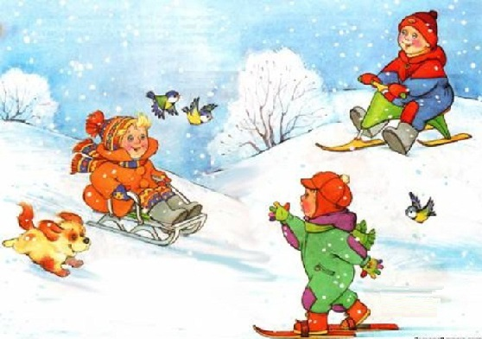
Рассматривание картинки На горке

Slide 5
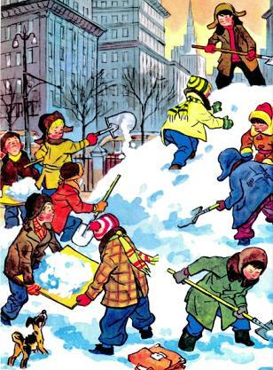
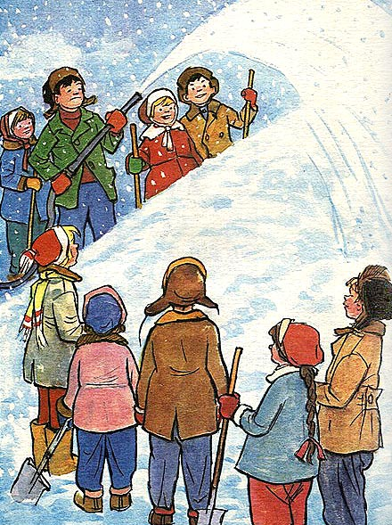

Slide 6
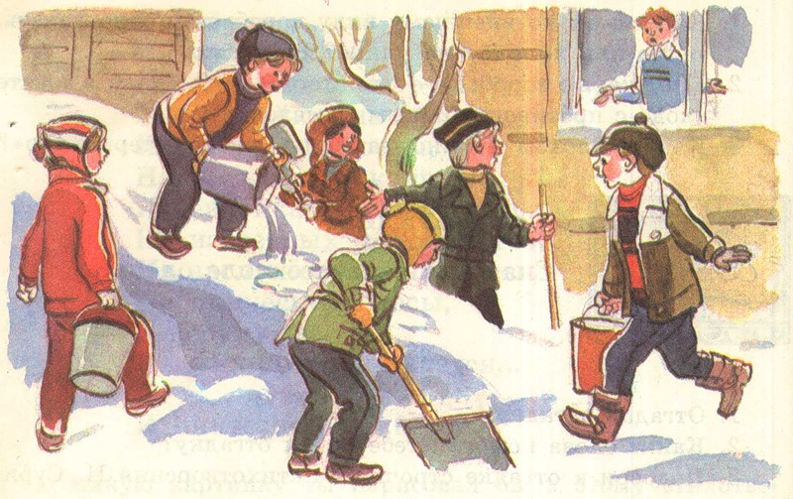

Slide 7
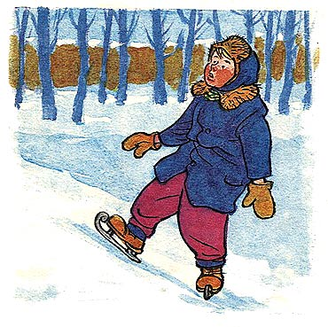
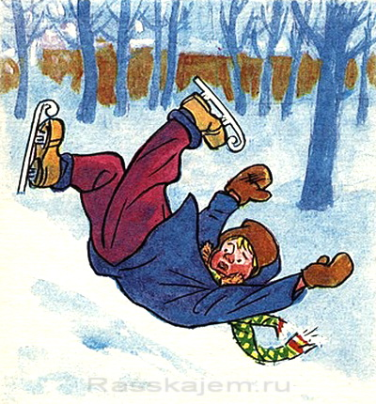

Slide 8
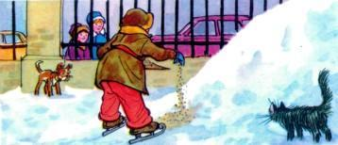
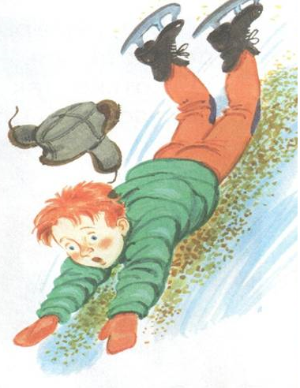

Slide 9
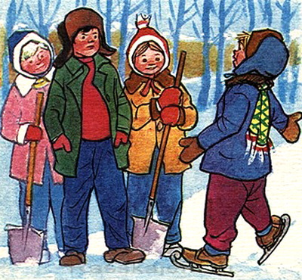

Slide 10


Slide 11
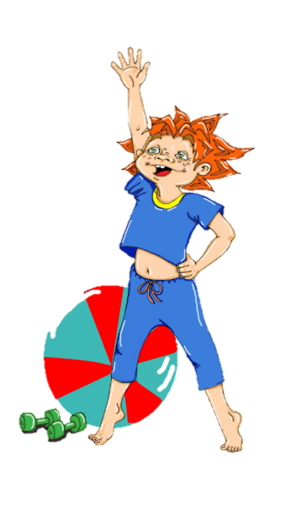
Физминутка «Мороз»
Но вечер приближается (разведите руки в стороны),
Вьюга начинается (покачайте над головой руками из стороны в сторону).
Крепчает мороз (с усилием сожмите кулаки)
—Щиплет щеки, щиплет нос (пальцами слегка ущипните щеки и нос)
Руки стали замерзать (потрите ладони)
Надо их отогревать (подышите на ладони).
Вечер приближается (разведите руки в стороны)
Темнота сгущается.
Нам домой давно пора
—До свиданья! До утра! (помашите рукой на прощание).

Slide 12
Вопросы по содержанию
Каким показался вам мальчик Котька? Почему вы так думаете?
Расскажите как ребята строили горку.
Легко ли им было?
Какие части можно выделить в рассказе?
Придумайте им названия.

Slide 13
Игра «Закончи предложение»
Был ясный, солнечный день. Снег на солнце (искрился, сверкал, переливался, блестел).
Миша сел на санки и …(помчался, полетел пулей, полетел вихрем) с горки.
Санки перевернулись и мальчик (полетел вверх тормашками, шлёпнулся).
Котьке очень хотелось, чтобы горка получилась. Он трудился (не покладая рук, старательно, в поте лица).

Slide 14

МОЛОДЦЫ!

